Slide 1

Система HelpDesk

Slide 2
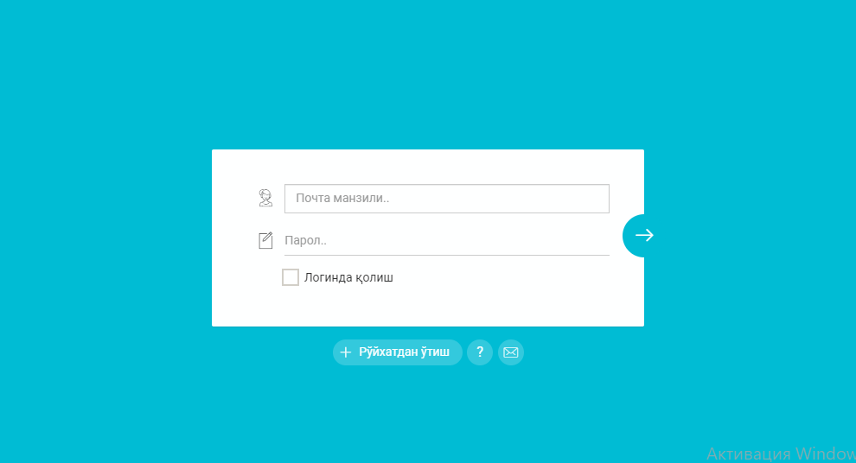
1-ШАГ
Чтобы зарегистрироваться, нажмите на указанную кнопку
Рўйхатдан ўтиш учун кўрсатилган тугмани босинг

Slide 3
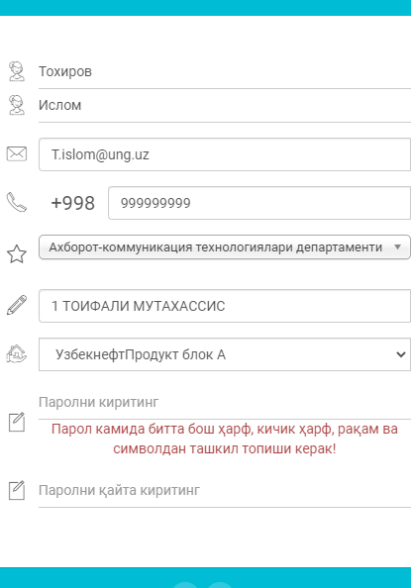
Пароль должен быть в указанном формате (T.islom@ung.uz)
Пароль кўрсатилган форматда бўлиши шарт

Slide 4
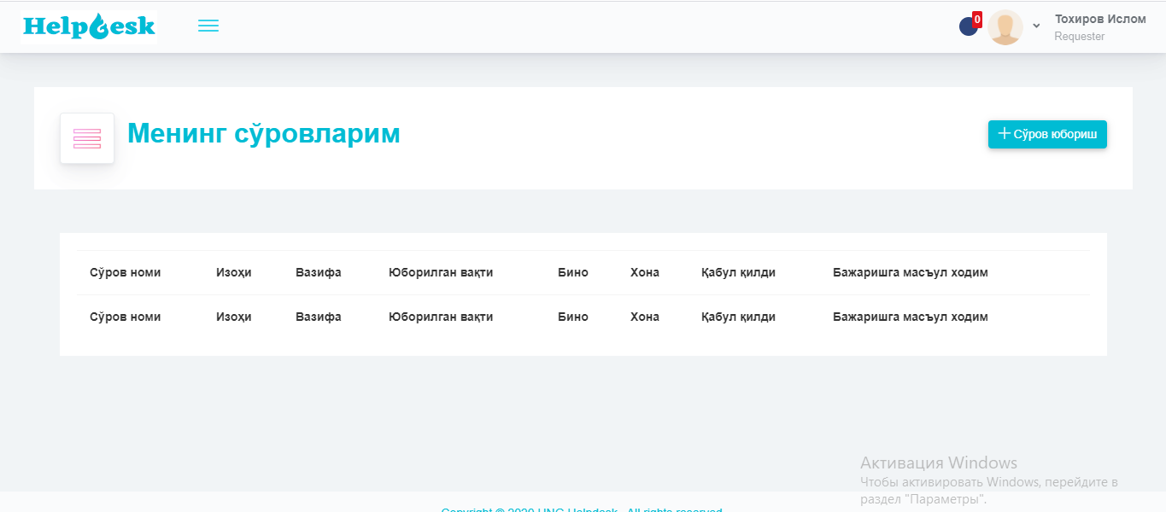
2-ШАГ
Чтобы создать запрос нужно нажать на эту кнопку
Сўров яратиш учун ушбу тугмани босиш керак

Slide 5
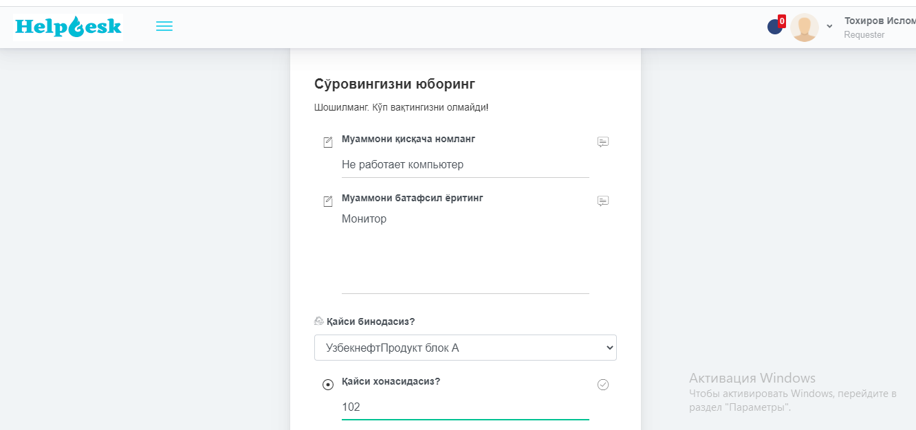
Заполнить и нажать на кнопку «отправить» чтобы создать запрос
Сўровни яратиш учун сўровномани тўлдиринг ва "юбориш" тугмасини босинг

Slide 6
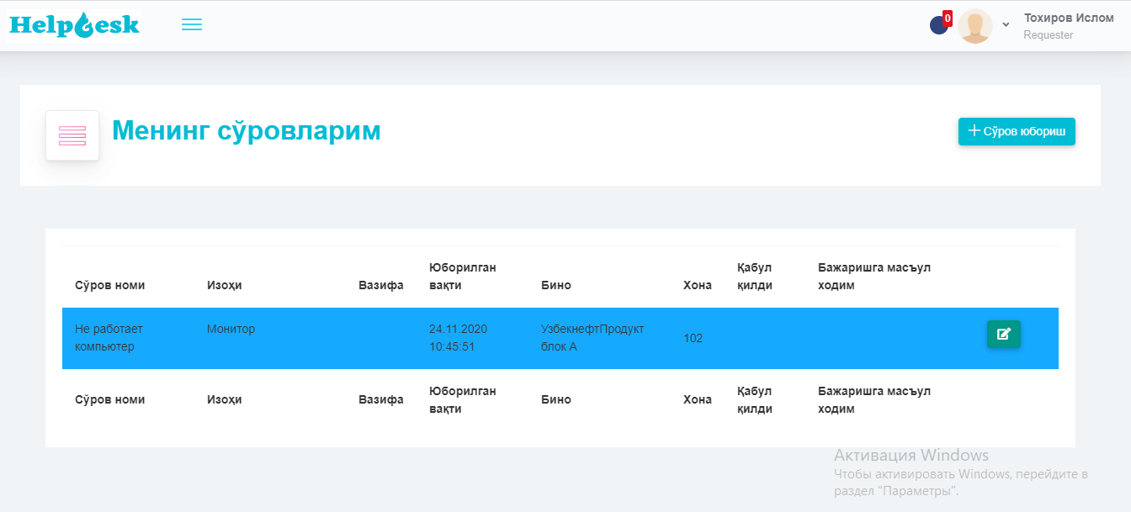
Если в окне отображается синий цвет, то это означает запрос еще не был принят
Агар ойнада кўк ранг пайдо бўлса, демак, бу сўров ҳали қабул қилинмаган

Slide 7
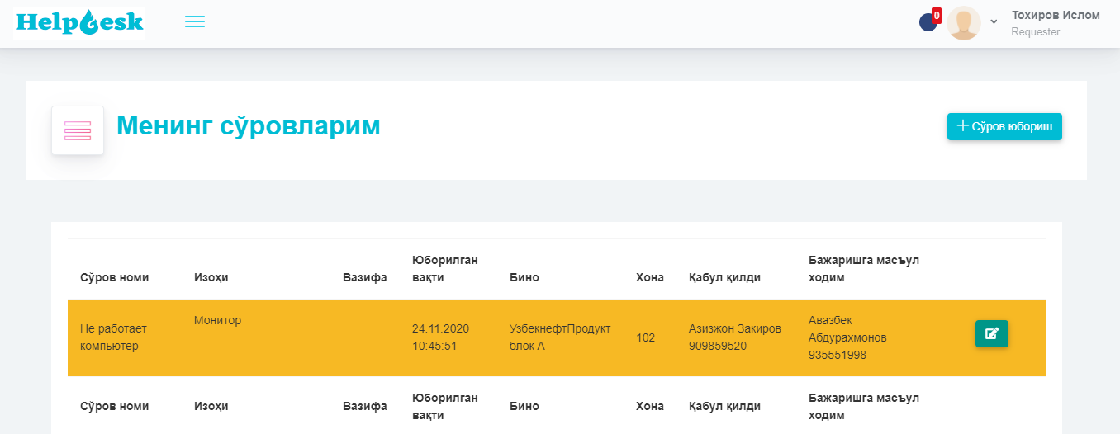
Если в окне отображается желтый цвет, то это означает к запросу назначили исполнителя
Агар ойнада сариқ ранг пайдо бўлса, демак, сўровга ижрочи тайинланган

Slide 8
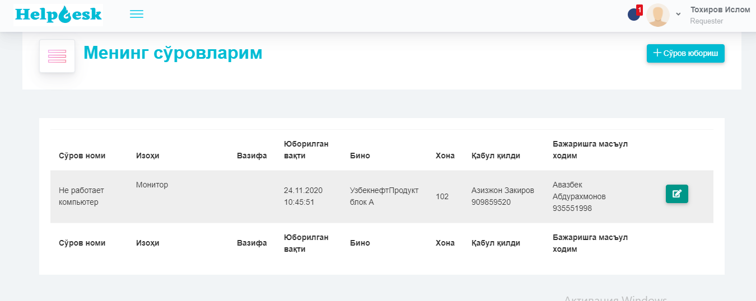
Если в окне отображается серый цвет, то это означает что исполнитель принял запрос
Агар ойнада кул ранг пайдо бўлса, демак, ижрочи сўровни Қабул Қилган

Slide 9
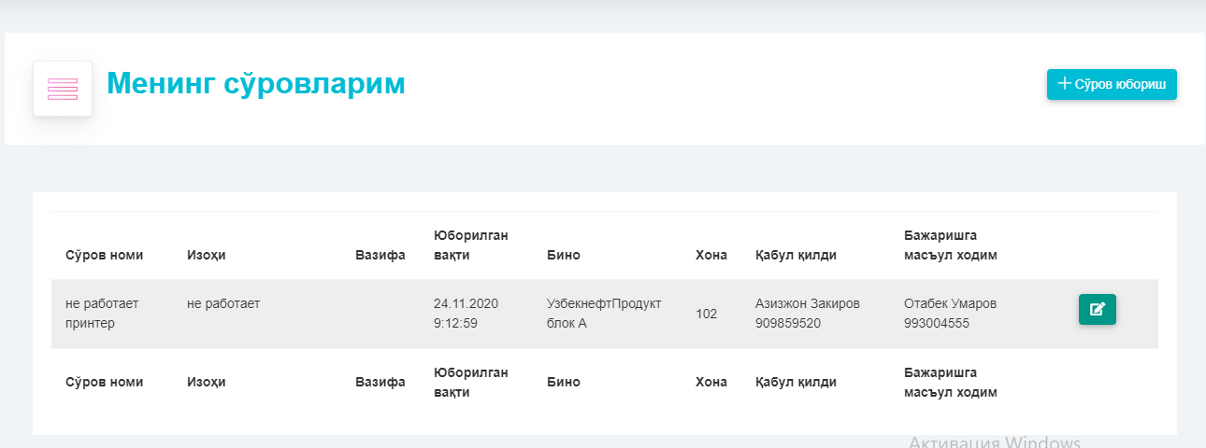
Чтобы завершить запрос в первую очередь нужно нажать на указанную кнопку
Сўровни якунлаш учун ушбу тугмани босиш керак

Slide 10
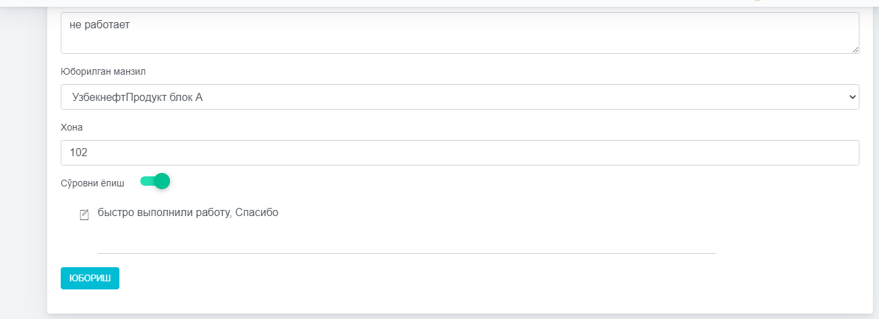
Далее, Вы переходите на страницу оформления запроса, нажимаете на кнопку и таким образом завершаете запрос.
Сўнгра сиз сўров юбориш саҳифасига ўтасиз, кўрсатилган тугмани босасиз ва шу билан сўровни якунлайсиз.

Slide 11
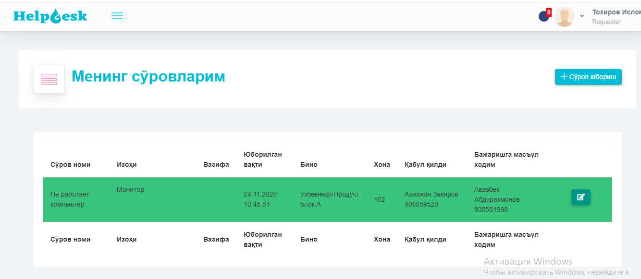
Если в окне отображается зеленый цвет, значит запрос был завершен
Агар ойнада яшил ранг пайдо бўлса, демак, сўров бажарилган ва якунланган

Slide 12
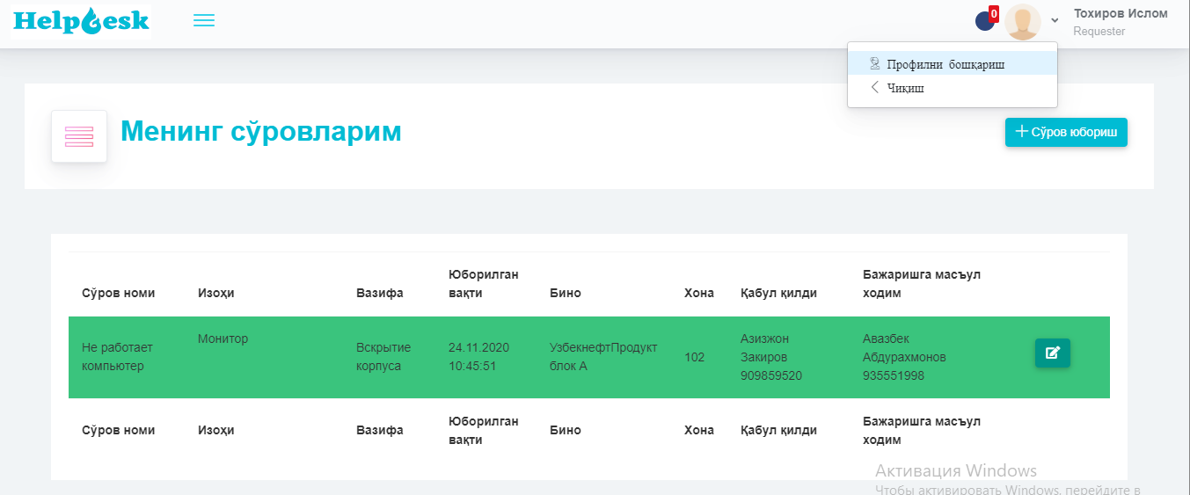
Нажав на указанную кнопку, можно перейти к управлению профиля
Кўрсатилган тугмани босиш орқали сиз профиль бошқарувига ўтишингиз мумкин

Slide 13
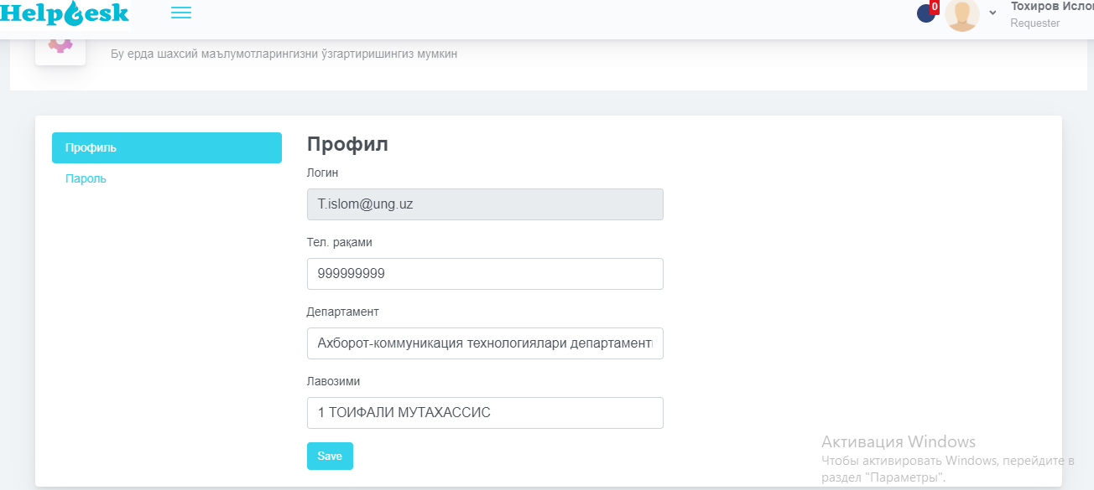
Вы можете измеить свою личную информацию на этой странице
Ушбу саҳифада шаҳсий маълумотларингизни ўзгартиришингиз мумкин

Slide 14
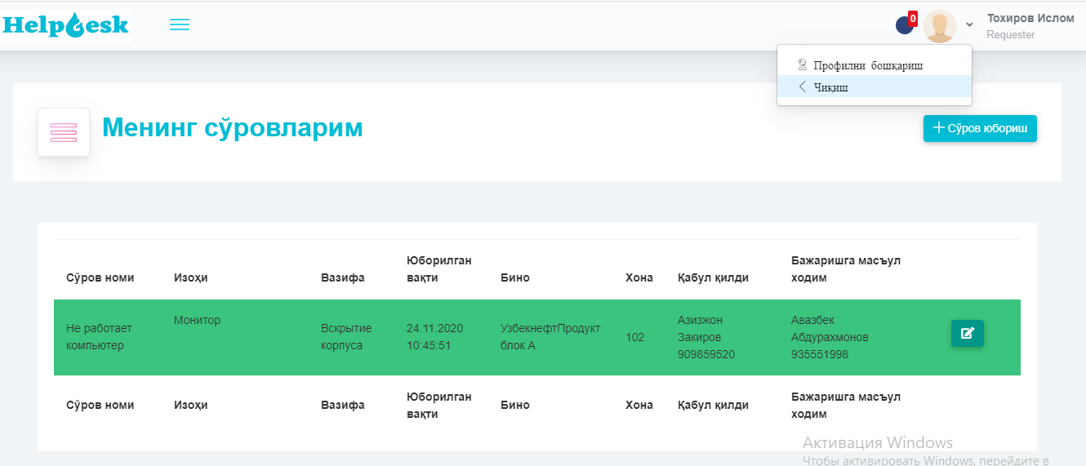
Нажав кнопку выхода, вы можете войти в систему без регистрации
Чиқиш тугмасини босиб сиз қвйта рўйхатдан ўтмаган ҳолда тизимга киришингиз мумкин

Slide 15
